Slide 1
解三角形章末总结提升

Slide 2
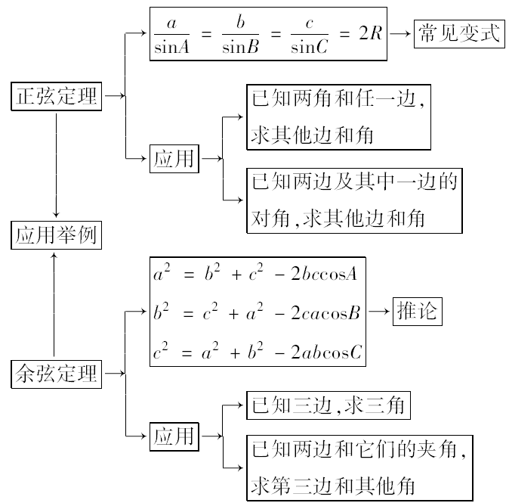
一、知识结构

Slide 3
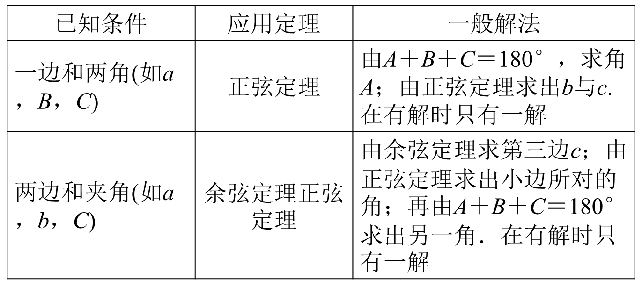
二、方法技巧
1．解三角形常见类型及解法．
在三角形的6个元素中，要知道三个已知量(除三角外)才能求解，常见类型及其解法见下表：

Slide 4
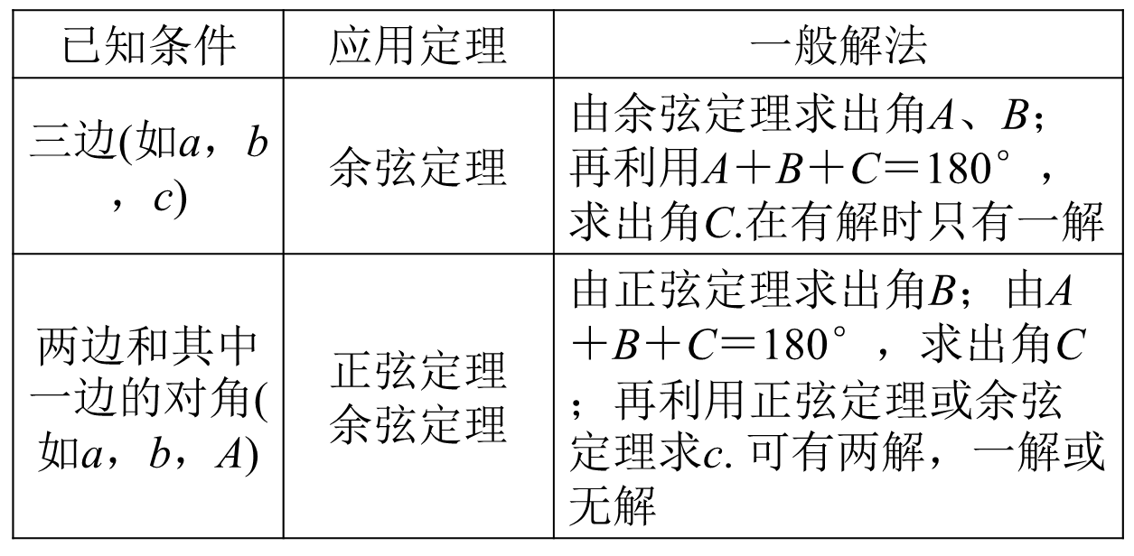
二、方法技巧
1．解三角形常见类型及解法．
在三角形的6个元素中，要知道三个已知量(除三角外)才能求解，常见类型及其解法见下表：

Slide 5
2.三角形中解的个数的确定．
已知两边和其中一边的对角不能惟一确定三角形的形状，解这类三角形问题可能出现一解、两解、无解的情况，这时应结合“三角形中大边对大角”及几何图形帮助理解，此时一般用正弦定理，但也可用余弦定理．

Slide 6
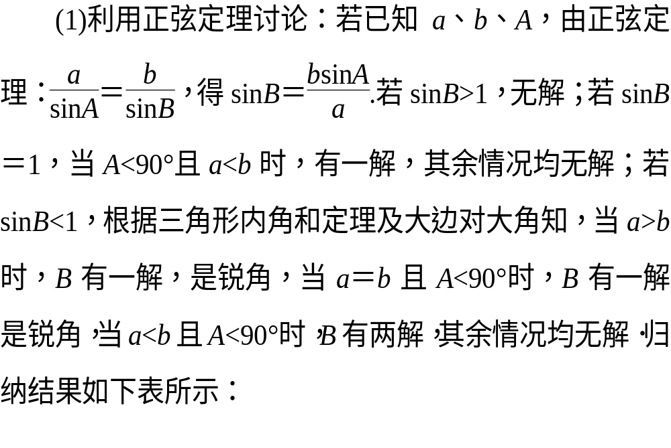

Slide 7
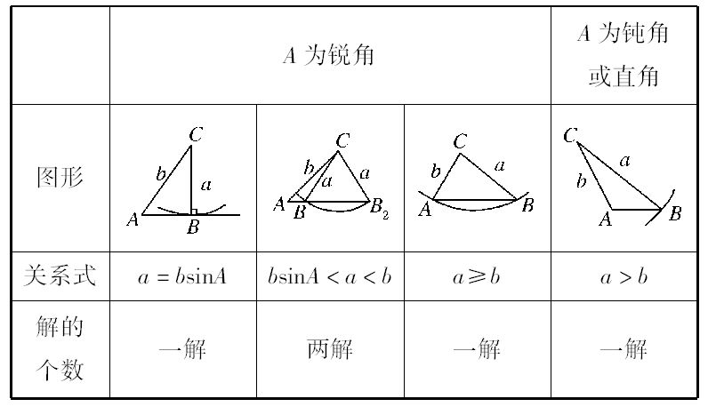

Slide 8
(2)利用余弦定理讨论：已知a、b、A，由余弦定理有a²＝c²＋b²－2cbcosA，即c²－(2bcosA)c＋b²－a²＝0，这是关于c的一元二次方程．若方程无解或无正数解，则三角形无解；若方程有惟一正数解，则三角形有一解；若方程有两个不同正数解，则三角形有两解．

Slide 9
(3)注意一种重要关系．
在△ABC中，给定A、B的正弦或余弦值，则C有解，即存在的条件是cosA＋cosB>0，反之亦成立．简证如下：
C有解⇔A＋B有解⇔0<A+B<π⇔0<A<π－B<π⇔cosA>cos(π－B)⇔cosA>－cosB⇔cosA＋cosB>0，因此判断C是否有解，只需考虑cosA＋cosB的符号即可．了解这一结论，对做选择题或填空题来说，将十分简便．

Slide 10
3．三角形形状的判定方法．
欲判断三角形的形状特征，必须深入研究边与边的大小关系：是否两边相等？是否三边相等？是否符合勾股定理？还要研究角与角的大小关系：是否两角相等？是否三个角相等？有无直角？有无钝角？因此，判定三角形的形状通常有两种途径：一是通过正弦定理和余弦定理，化边为角，利用三角变换得出三角形内角之间的关系进行判断；二是利用正弦定理和余弦定理，化角为边，通过代数恒等变换，求出三条边之间的关系进行判断．

Slide 11
4．应用解三角形知识解实际问题的步骤：
(1)准确理解题意，分清已知和所求，尤其理解应用中的有关名词和术语，如仰角、俯角、视角、方位角等；
(2)根据题意，画出示意图，将已知条件在图形中标出；
(3)将已知问题化归到一个或几个三角形中，并弄清该三角形的已知量和未知量；
(4)合理选用正、余弦定理并作答；

Slide 12
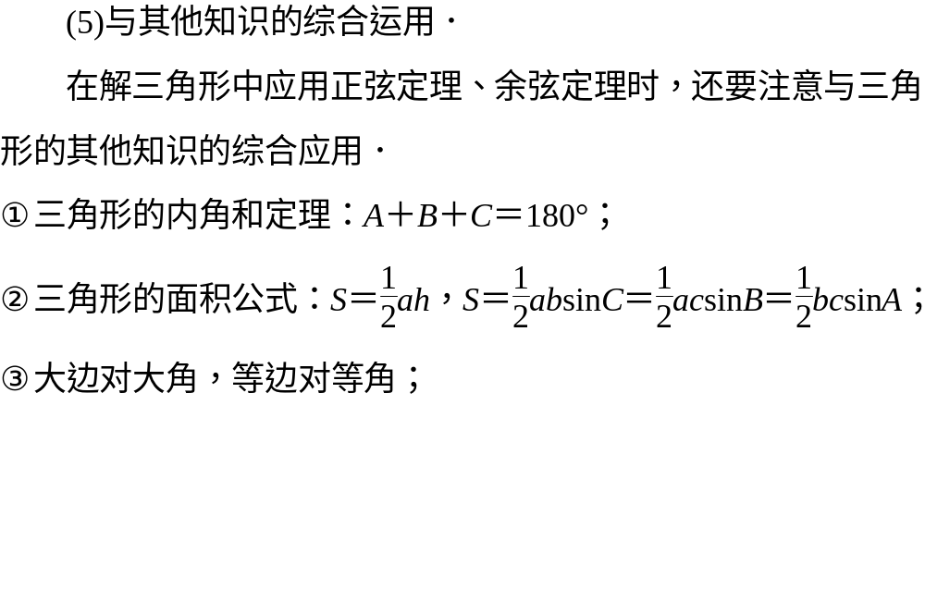
④两边之和大于第三边，两边之差小于第三边；
⑤三角函数中的诱导公式、和角公式、倍角公式等；
⑥与向量知识、解析几何、立体几何知识的联系.

Slide 13
专题一 用正、余弦定理处理三角形中的边角关系
思维突破：在解三角形时，常常将正弦定理、余弦定理结合在一起运用，要注意恰当的选用定理，简化运算过程，提高解题速度．同时，要注意与平面几何中的有关性质、定理结合起来，挖掘题目中的隐含条件．

Slide 14
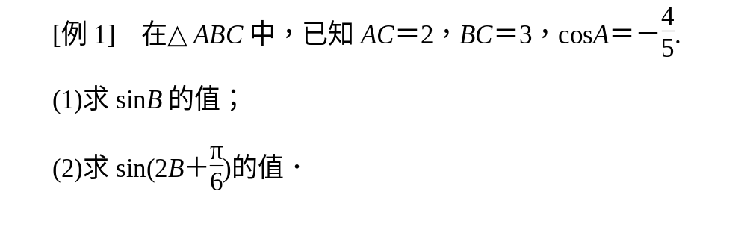
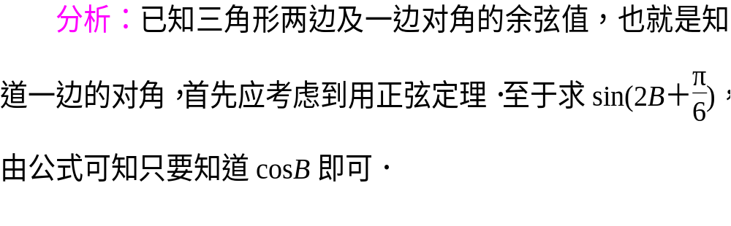
专题一 用正、余弦定理处理三角形中的边角关系

Slide 15
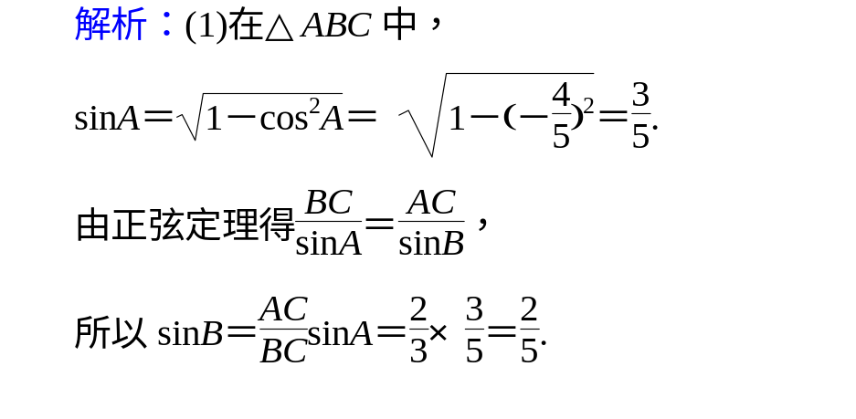
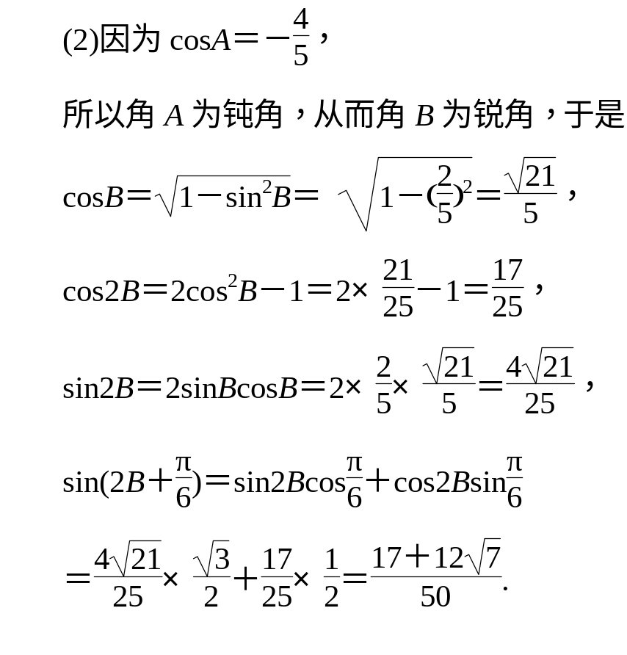

Slide 16
专题二 三角形形状的判断问题
思维突破：判断三角形的形状问题，通常将角转化为边，或将边转化为角，通过三角或代数变形运算，转化为反映三角形类型特征的数量关系(如边的相等关系、勾股关系、角的相等关系、角的三角函数值的大小等)，然后作出判定，这样要特别注意不要随便约掉等式两边的共同因式，这样很容易丢解．

Slide 17
[例2] 已知方程x²－(bcosA)x＋acosB＝0的两根之积等于两根之和，且a，b为△ABC的两边，∠A、∠B为相应两内角，试判断这个三角形的形状．
分析：先由已知条件得出三角形的边角关系．要判断三角形的形状，只需将边角关系转化为边边或角角的关系即可判定．

Slide 18
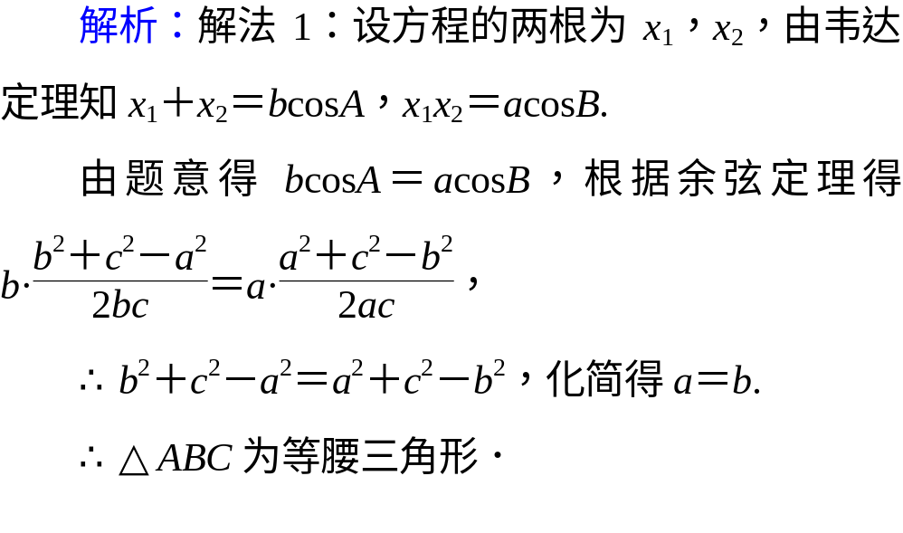
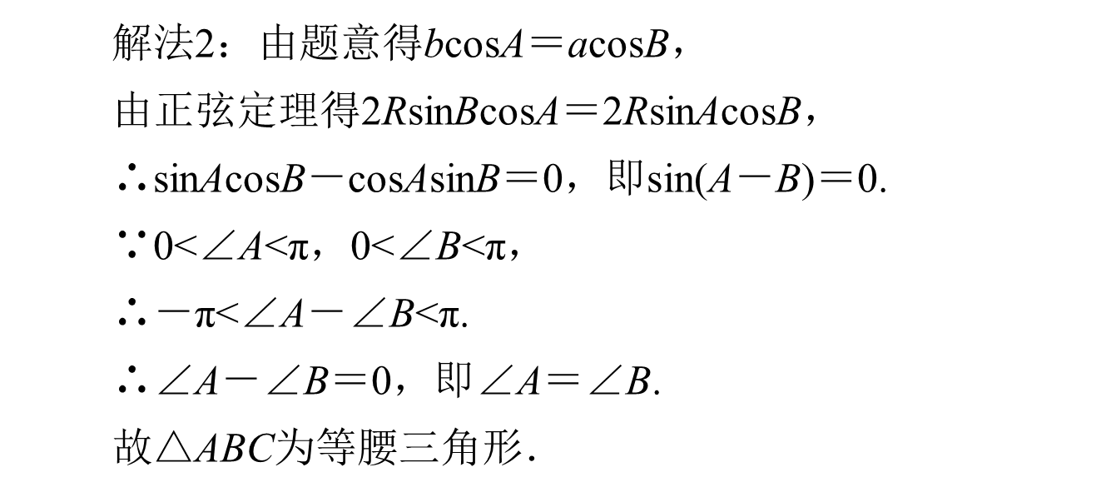

Slide 19
专题三 与面积有关的问题
思维突破：解与三角形面积有关的问题，常与三角函数、正弦、余弦定理结合在一起，解题时要注意各个量之间的关系，灵活运用公式是解题的关键．

Slide 20
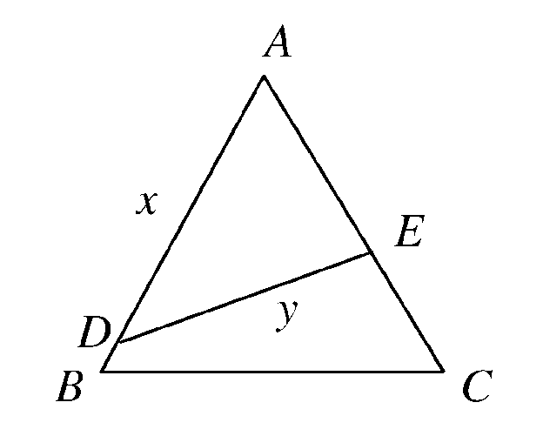
[例3] 如图，公园内有一块边长为2a的等边△ABC形状的三角地．现修成草坪，图中DE把草坪分成面积相等的两部分，D在AB上，E在AC上．
(1)设AD＝x(x≥a)，ED＝y，求用x表示y的函数关系式；
(2)如果DE是灌溉水管，为节约成本希望它最短，DE的位置应该在哪里？如果DE是参观线路，则希望它最长，DE的位置又在哪里？请给予证明．
分析：(1)要用x表示y，可由面积相等用x表示出AE，然后用
余弦定理表示y.
(2)DE的最值即是y＝f(x)的最值，常借助y＝f(x)的单调性求解．

Slide 21
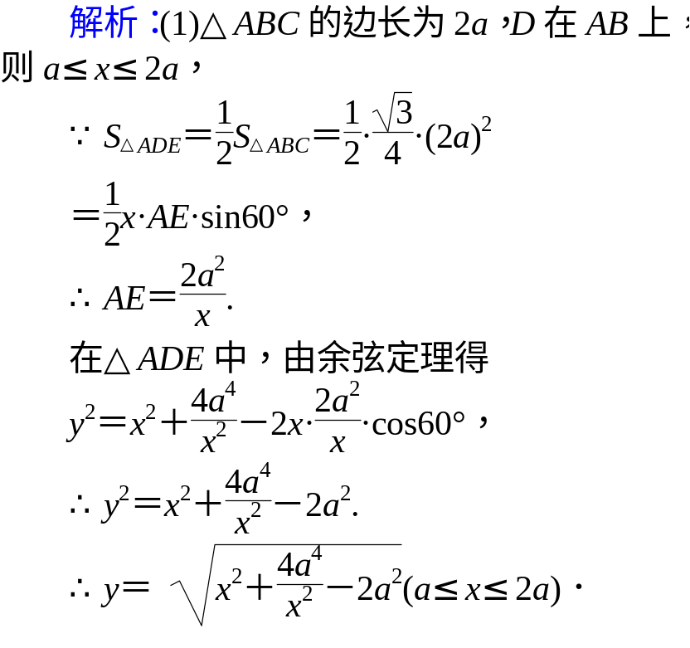
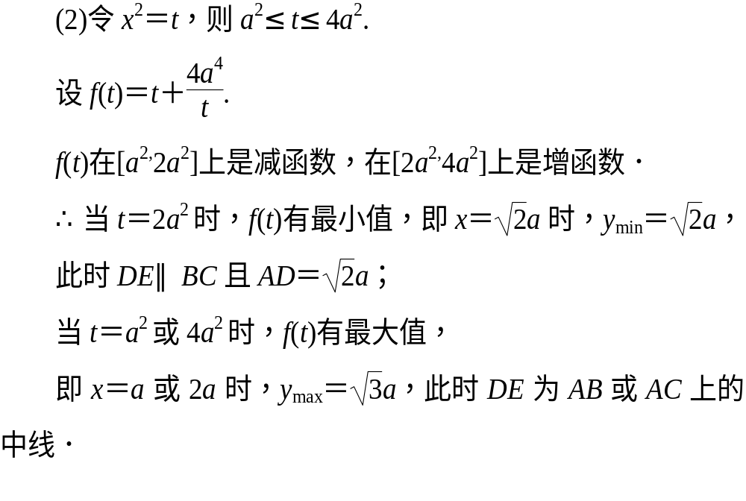
评析：此题关键是利用面积公式和余弦定理找到x与y的关系．

Slide 22
专题四 与三角形有关的综合问题
1．与三角函数有关的问题．
思维突破：运用正弦定理、余弦定理解决几何计算问题时，要抓住条件、待求式子的特点，恰当地选择定理．运用正弦定理一般是将边转化为角，而条件中若给出三边的关系，往往考虑用余弦定理求解．

Slide 23
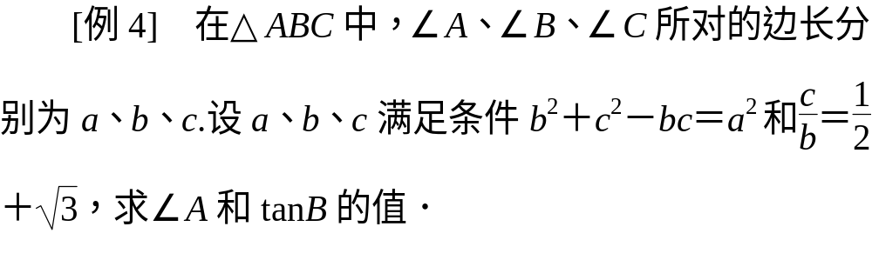
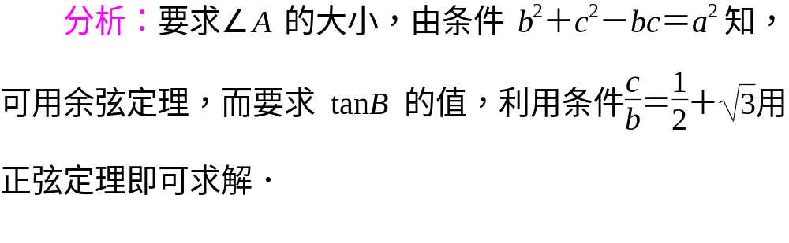

Slide 24
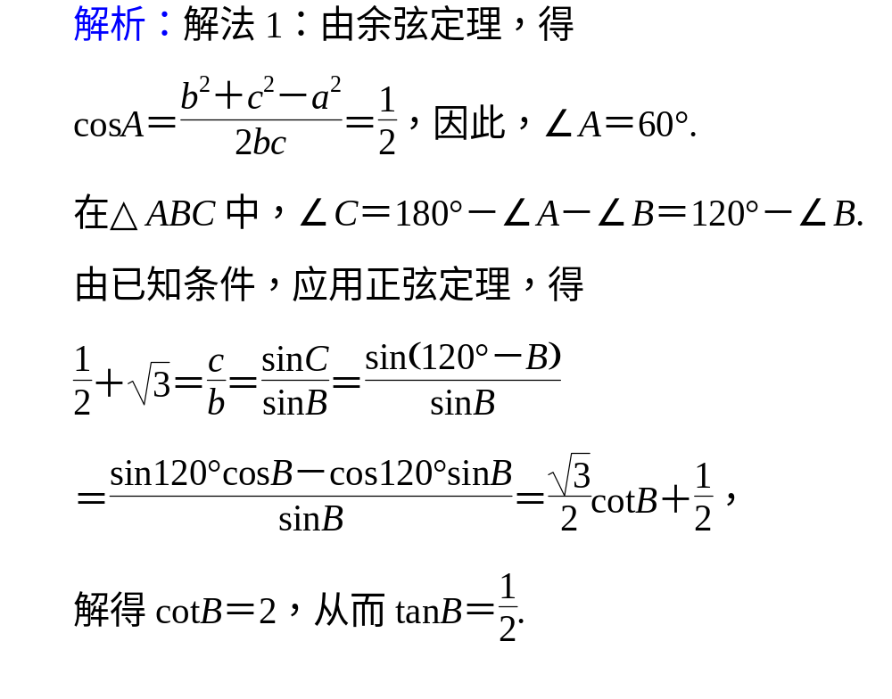
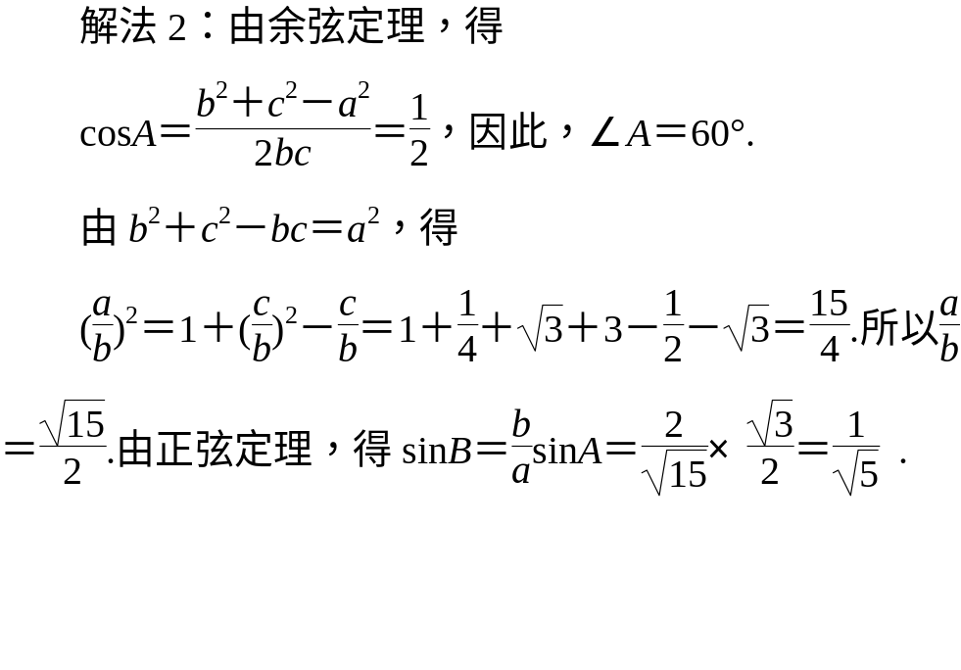
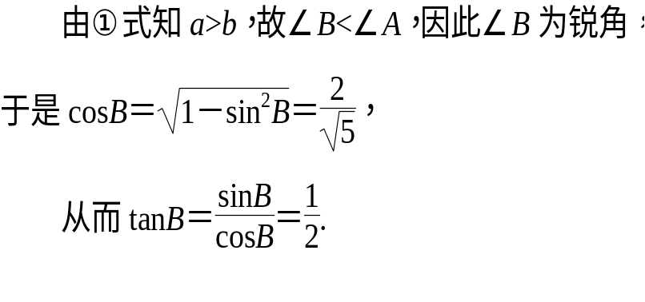

Slide 25
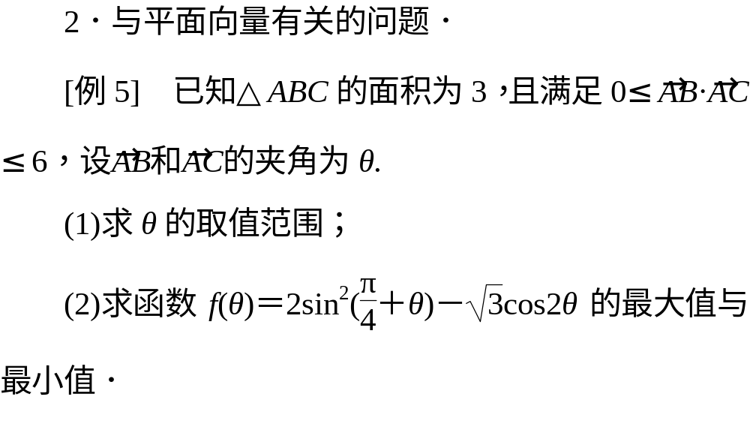
分析：本题由向量引出，考查了三角公式的变形与函数思想的应用．

Slide 26
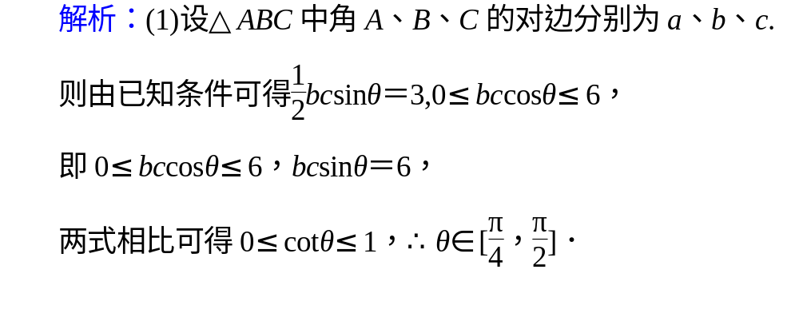
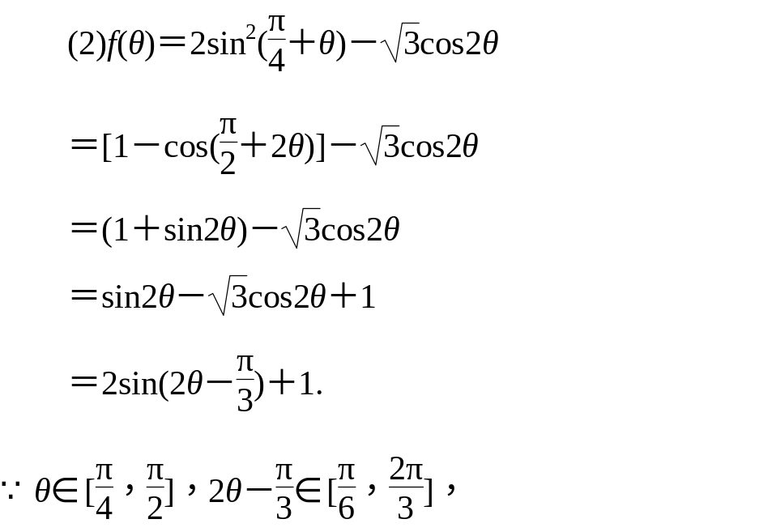
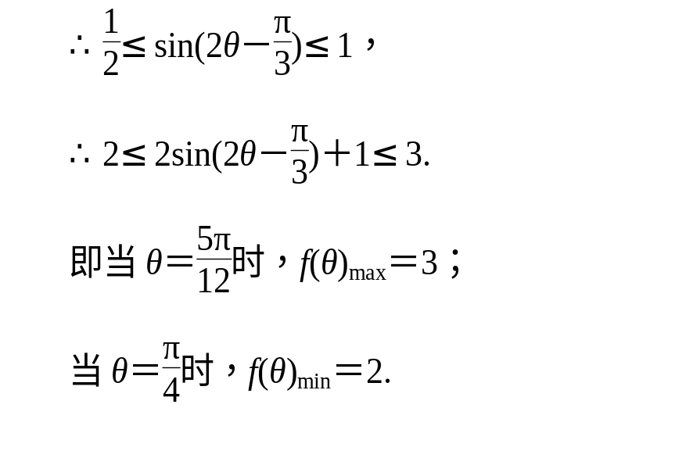

Slide 27
专题五 解三角形的实际应用题
思维突破：解决应用题可分两步：第一步，先分析问题，抓住实际问题中的数量关系，将其转化成一般数学问题；第二步，利用所学知识和方法解决这个数学问题，其中的关键在于如何将实际问题数学化，也就是说如何将实际问题等价转化成一个数学问题．

Slide 28
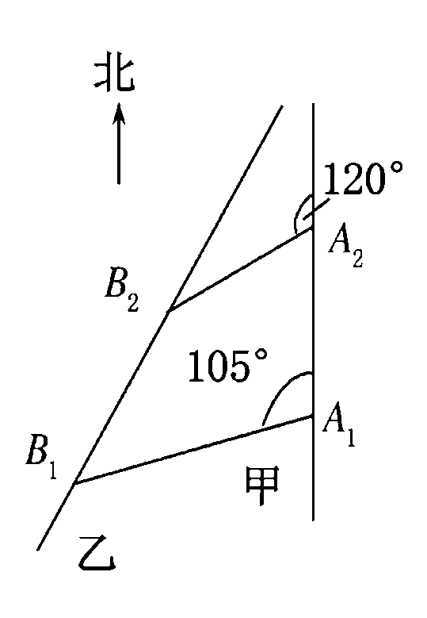

[例6] 如图所示，甲船以每小时30海里的速度向正北方向航行，乙船按固定方向匀速直线航行．当甲船位于A₁处时，乙船位于甲船的北偏西105°方向的B₁处，此时两船相距20海里．当甲船航行20分钟到达A₂处时，乙船航行到甲船的北偏西120°方向的B₂处，此时两船相距
海里，问乙船每小时航行多少海里？
分析：连结A₁B₂，在△A₁A₂B₂和△A₁B₁B₂中，用余弦定理求解．

Slide 29
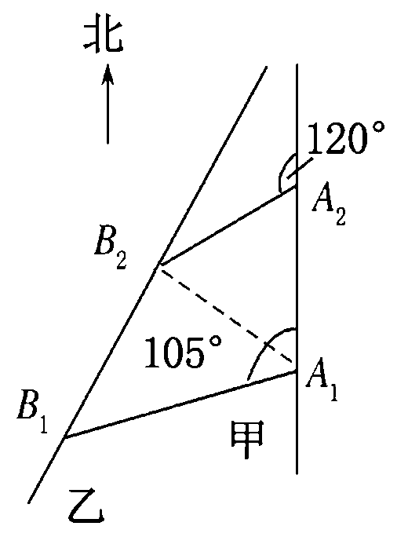
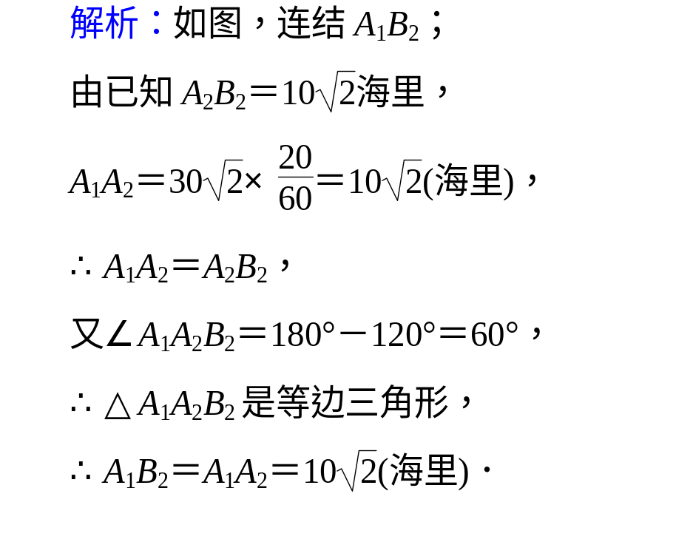
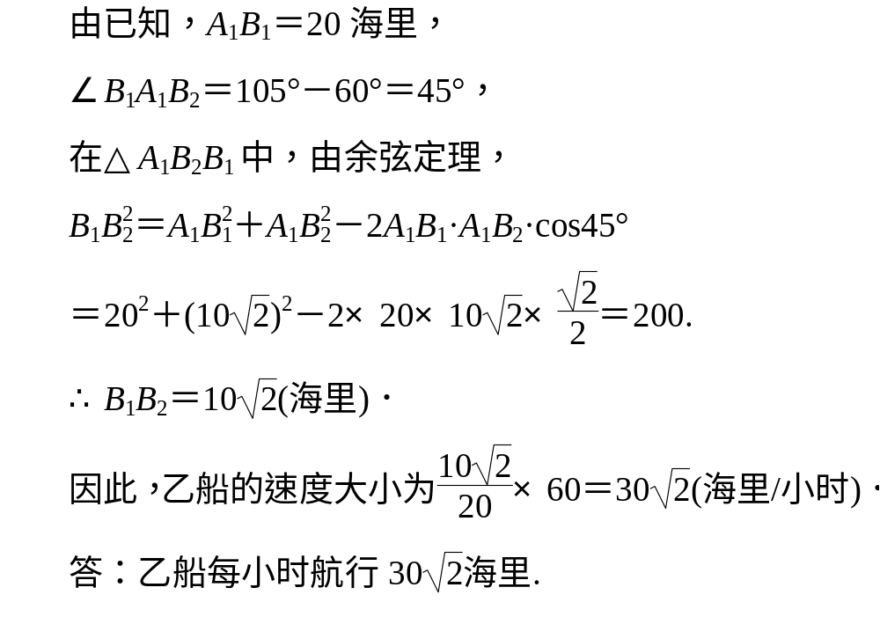

Slide 36
第一名：11班《相信爱》 75.4
第二名：1班《弯弯的月亮》 72.2
第三名：10班《明天会更好》 71.3
第四名：4班《青春纪念册》 69.8
第五名：6班《斯卡布罗集市》 69.2
第六名：5班《my love》 69.1
第七名：AP班《when Christmas comes to town》 69
第八名：2班《国家》 68.9
第九名：3班《you raise me up》 67.7
第十名：8班《站起来》 67.5
第十一名：7班《爱因为在心中》 66.8
第十二名：9班《天空之城》 64

Slide 37
第一名：11班《相信爱》 75.4
第二名：1班《弯弯的月亮》 72.2
第三名：10班《明天会更好》 71.3
第四名：4班《青春纪念册》 69.8
第五名：6班《斯卡布罗集市》 69.2
第六名：5班《my love》 69.1
第七名：AP班《when Christmas comes to town》 69
第八名：2班《国家》 68.9
第九名：3班《you raise me up》 67.7
第十名：8班《站起来》 67.5
第十一名：7班《爱因为在心中》 66.8
第十二名：9班《天空之城》 64

